Slide 1
Tiết 3 - Bài 2:
MỘT SỐ OXIT QUAN TRỌNG

Slide 2
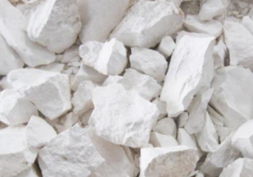
A. CANXI OXIT
( CaO )
- Canxi oxit tên thông thường là vôi sống. Caxi oxit thuộc loại oxit ba zơ.
I. Canxi oxit có những tính chất nào ?
(Tự đọc SGK)

Slide 3
II. Canxi oxit có những ứng dụng gì?

Slide 4
Vôi sống trong công nghiệp
Công nghệ giấy
Trong ngành công nghiệp giấy, vôi thường được dùng để tái tạo lại các chất xút từ Natri Cacbonat dư thừa từ quá trình chế tạo bột giấy. Vôi sống được tôi để tạo ra chất phụ gia làm tăng độ trắng, cải thiện bề mặt cũng như làm giảm độ trong suốt. Trong các nhà máy chế tạo giấy, vôi là chất được sử dụng để làm mềm nước.
Sản xuất hóa chất
Vôi có rất nhiều ứng dụng trong công nghiệp hóa chất nhờ những đặc tính tự nhiên và giá cả cạnh tranh.
Được sử dụng trong việc sản xuất các loại hóa chất như calcium carbide, propylene oxide, sodium carbonate và glycerine, vôi còn là chất phản ứng trong sản xuất các hợp chất của canxi và dùng để điều chỉnh độ pH vào những lúc cần thiết.
Sản xuất kim loại màu

Slide 5
2. Trong sản xuất nông nghiệp:
- Vôi nông nghiệp có tác dụng cải tạo đất thông qua khả năng hạ phèn, khử chua.
- Vôi nông nghiệp có tác dụng phân huỷ nhanh hơn rơm rạ, xác thực vậy còn tồn dư ở vụ trước và phòng trừ cả ốc bưou vàng.
- Vôi nông nghiệp có tác dụng cung cấp canxi và làm tăng khả năng phát triển của bộ rễ cây trồng.
- Vôi nông nghiệp có tác dụng khử trùng và phòng trừ nấm bệnh cho cây trồng.

Slide 6
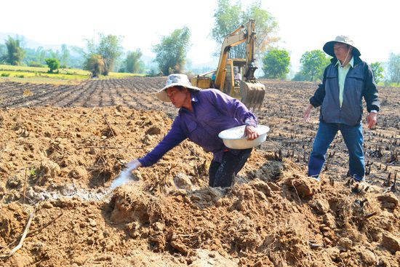
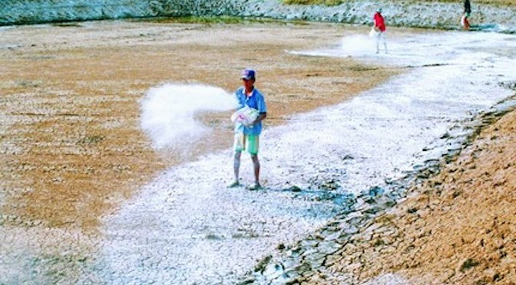
Trong trồng trọt
Trong nuôi trồng thủy sản

Slide 7
II. Canxi oxit có những ứng dụng gì?
-Trong công nghiệp: Sản xuất giấy, sản xuất hóa chất, sản xuất kim loại màu…
- Trong nông nghiệp: Khử chua đất trồng, phân huỷ nhanh hơn rơm rạ, xác thực vật còn tồn dư ở vụ trước và phòng trừ cả ốc bươu vàng, tăng khả năng phát triển của bộ rễ, khử trùng và phòng trừ nấm bệnh cho cây trồng.
- Trong nuôi trồng thủy sản: diệt khuẩn, điều chỉnh độ pH của nước
- Xử lí nước thải…

Slide 8
IV. ĐIỀU CHẾ CANXI OXIT
1. Nguyên liệu
- Nguyên liệu để sản xuất canxi oxit là đá vôi (chứa CaCO₃).
- Chất đốt là than đá, củi, dầu, khí tự nhiên,…

Slide 9
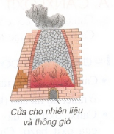
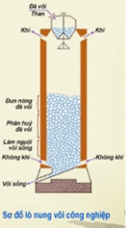
Hình 1.4 Sơ đồ lò nung vôi thủ công
Hình 1.5 Sơ đồ lò nung vôi công nghiệp

Slide 10
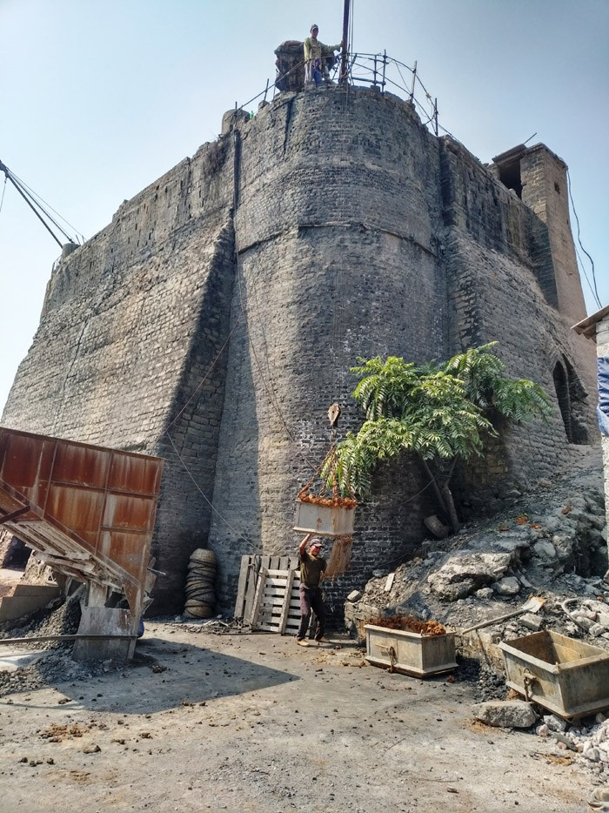

Slide 11
Lò SX vôi

Slide 12
2. Các phản ứng hóa học xảy ra khi nung đá vôi
+ Than cháy sinh ra khí CO₂ và tỏa nhiều nhiệt:
+ Nhiệt sinh ra phân hủy đá vôi ở khoảng trên 900°C

Slide 13
B. LƯU HUỲNH DIOXIT (Khí Sunfurơ – SO₂)

Slide 14
I. LƯU HUỲNH ĐIOXIT CÓ NHỮNG TÍNH CHẤT GÌ?
( Đọc SGK)

Slide 15
II. LƯU HUỲNH ĐIOXIT CÓ NHŨNG ỨNG DỤNG GÌ?
Thuốc
diệt
nấm
Mốc
SO₂
Axit
H₂SO₄
Tẩy trắng bột gỗ

Slide 16
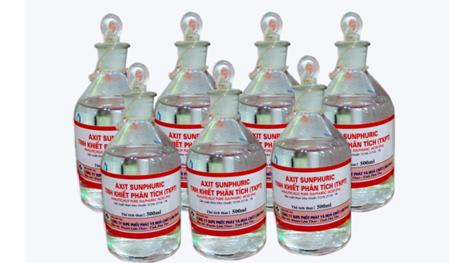
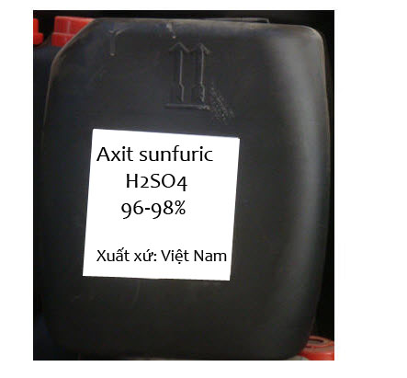
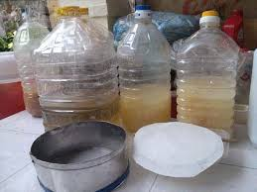
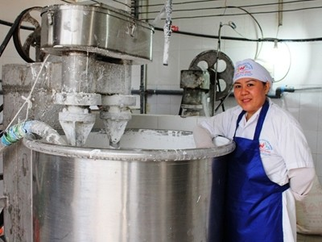
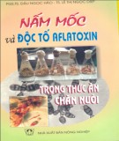
Sản xuất axit sunfuric
Tẩy trắng bột gỗ trong công nghiệp giấy
Làm chất diệt nấm mốc.

Slide 17
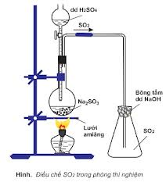
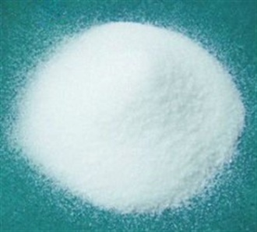
III. SẢN XUẤT LƯU HUỲNH ĐIOXIT NHƯ THẾ NÀO?
Trong phòng thí nghiệm:
Có 2 cách:
- Cho muối sunfit tác dụng với axit, thu khí SO₂ bằng cách đẩy không khí.
Na₂SO₃ + H₂SO₄ → Na₂SO₄ + H₂O + SO₂

Slide 18
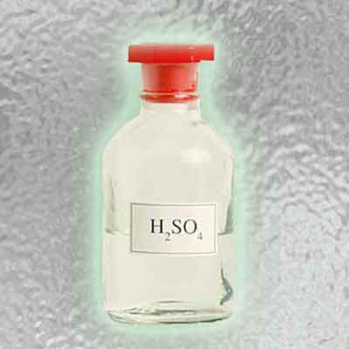
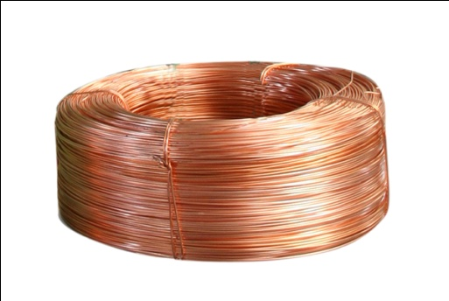
Đun nóng H₂SO₄ đặc với Cu

Slide 19
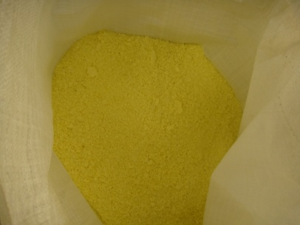
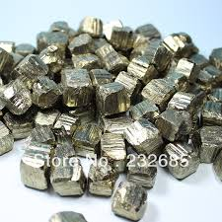
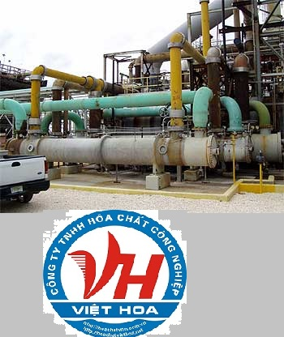
2. Trong công nghiệp
Đốt lưu huỳnh trong không khí.
S + O₂ → SO₂
Đốt quặng pirit sắt (FeS₂) thu được SO₂
4FeS₂ + 11O₂ → 2Fe₂O₃ + 8SO₂

Slide 20
Bài tập
Câu 1: Oxit được dùng làm chất hút ẩm (chất làm khô) trong phòng thí nghiệm là
A. CuO B. ZnO C. PbO D. CaO
Câu 2: Sản phẩm của phản ứng phân hủy canxi cacbonat bởi nhiệt là:
A. CaO và CO B. CaO và CO₂ C. CaO và SO₂ D. CaO và P₂O₅
Câu 3: Để phân biệt 2 lọ mất nhãn đựng CaO và MgO ta dùng:
A. HCl B. H₂O, quỳ tím. C. HNO₃ D. không phân biệt được.
Câu 4: Vôi sống có công thức hóa học là
A. Ca B. Ca(OH)₂ C. CaCO₃ D. CaO
Câu 5: Hòa tan hết 5,6 gam CaO vào dung dịch HCl 14,6% . Khối lượng dung dịch HCl đã dùng là:
A. 50 gam B. 40 gam C. 60 gam D. 73 gam

Slide 21
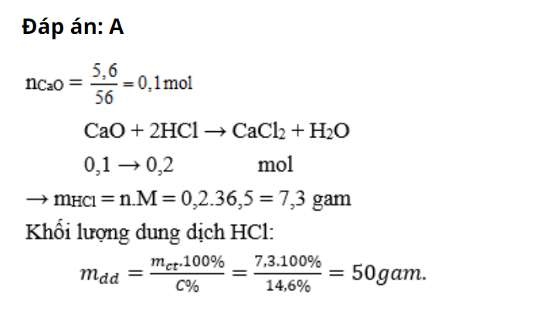

Slide 22
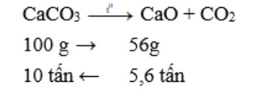
Câu 6: Để thu được 5,6 tấn vôi sống với hiệu suất phản ứng đạt 95% thì lượng CaCO₃ cần dùng là
A. 9,5 tấn B. 10,5 tấn C. 10 tấn D. 9,0 tấn
Giải

Slide 23
* Bài tập 7: Có những chất khí sau:CO₂, H₂, N₂, SO₂, O₂. Hãy cho biết chất nào có tính chất sau:
a/ Cháy được trong không khí.
b/ Tác dụng được với nước tạo thành dung dịch axit.
c/ Đổi màu giấy quỳ tím ẩm thành đỏ.
d/ Làm đục nước vôi trong.

Slide 24
Làm bài tập 1- SGK
Bài 1. SO_{2(k)}+Ca(OH)_{2(dd)}→CaSO_{3(r)} + H₂O_{(l)}
SO_{2(k)} + H₂O_{(l)} ⎯→ H₂SO₃ _{(dd)}
SO_{2(k)} + Na₂O_{(r)} ⎯→ Na₂SO_{3(r)}
H₂SO_{3(dd)}+Na₂O_{(r)}→Na₂SO_{3(r)} + H₂O_{(l)}
Na₂SO_{3(r)}+H₂SO₄→Na₂SO_{4(dd)}+H₂O_{(l)}+SO_{2(k)}

Slide 25
HƯỚNG DẪN VỀ NHÀ
- Làm bài tập 1, 2, 3, 5, 6 / sgk trang 11.
Bài 6: + Tính số mol hai chất SO₂ và Ca(OH)₂.
+ Lập tỉ lệ số mol để xác định chất nào còn dư, chất
nào phản ứng hết. Tính theo số mol chất phản ứng hết.
- Nghiên cứu, chuẩn bị trước bài 3: Tính chất hóa học của axit.

